Slide 1


TRƯỜNG TIỂU HỌC GIANG BIÊN
KHOA HỌC
NHU CẦU NƯỚC CỦA THỰC VẬT

Slide 2






Chọn ý đúng.
Câu 1: Thực vật cần gì để sống?
A. Nước, không khí.
B. Chất khoáng, ánh sáng
C. Cả hai ý trên.
KHỞI ĐỘNG
Câu 2: Nếu thiếu một trong các điều kiện đó cây sẽ thế nào?
A. Cây sẽ chết hoặc phát triển không bình thường
B. Cây vẫn xanh tốt
C. Cả hai ý trên

Slide 3


KHÁM PHÁ

Slide 4
Hoạt động 1: Nhu cầu về nước đối với thực vật
?. Tìm và nêu tên:
Cây sống dưới nước.
Cây sống trên cạn (chịu được khô hạn).
Cây sống trên cạn (ưa ẩm ướt).
Cây vừa sống trên cạn, vừa sống dưới nước.

Slide 5
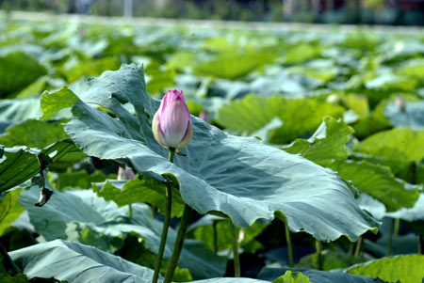
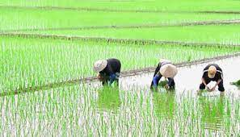
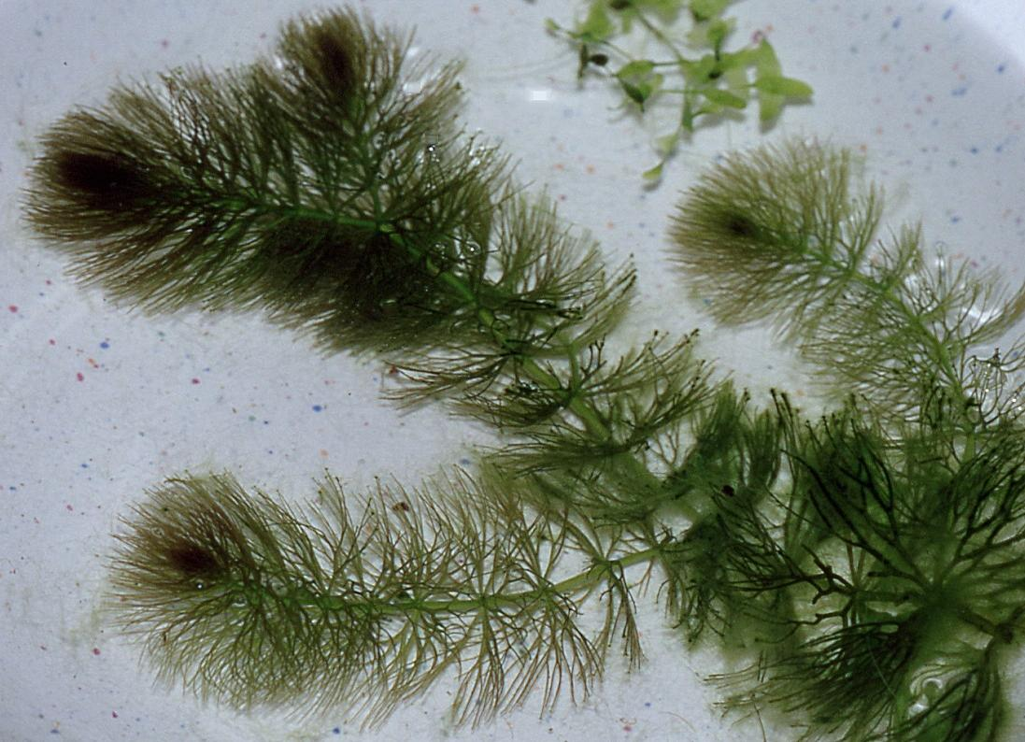
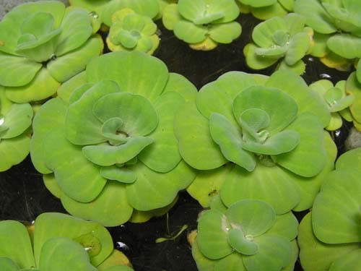
Cây sống ở dưới nước
Cây hoa sen
Cây lúa nước
Cây rong
Cây bèo

Slide 6
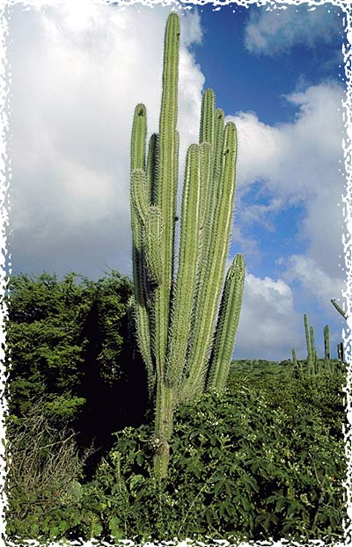
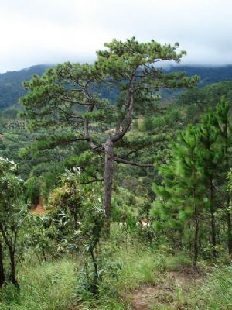
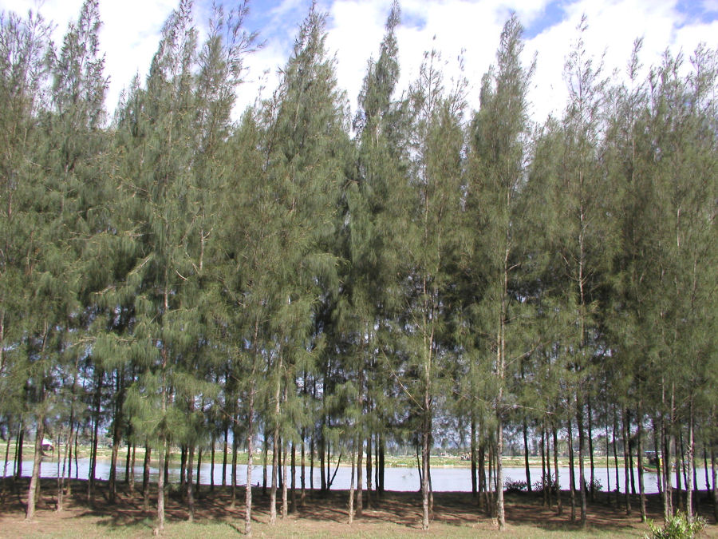
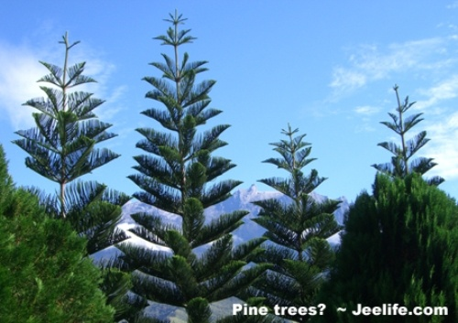
Cây sống ở nơi khô hạn
Xương rồng
Cây thông
Cây phi lao
Cây tùng

Slide 7
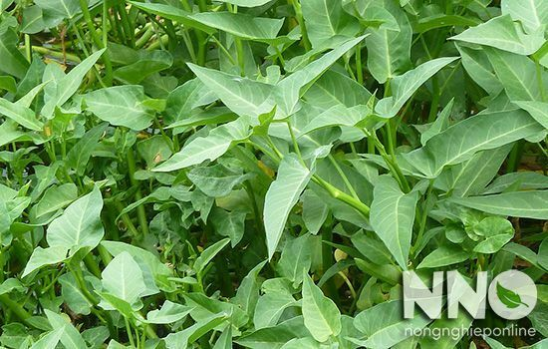
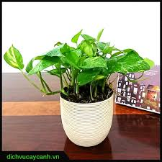
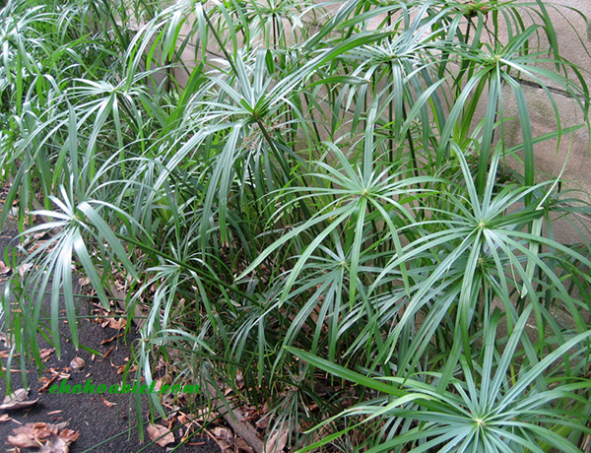
Cây sống được cả trên cạn và ở dưới nước
Rau muống
Cây trầu bà
Cây thủy trúc

Slide 8
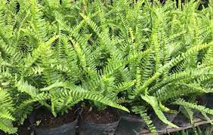
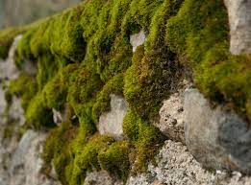
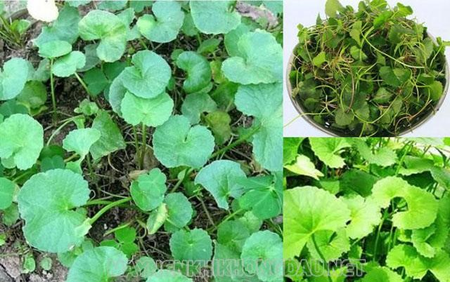
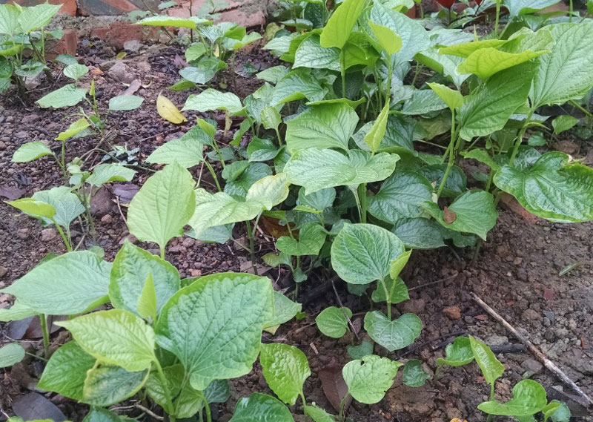
Cây ưa sống nơi ẩm ướt
Dương xỉ
Rêu
Rau má
Rau diếp cá

Slide 9


KẾT LUẬN 1
?. Nhu cầu nước đối với thực vật?
Tất cả các loài cây đều cần nước. Các loài cây khác nhau có nhu cầu về nước khác nhau. Có cây ưa nước, có cây ưa ẩm ướt, có cây chịu được khô hạn.

Slide 10
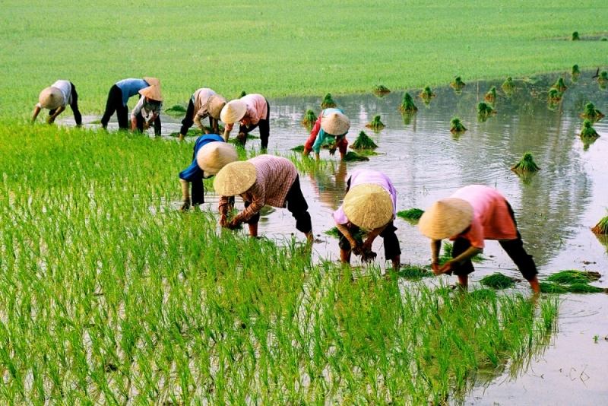
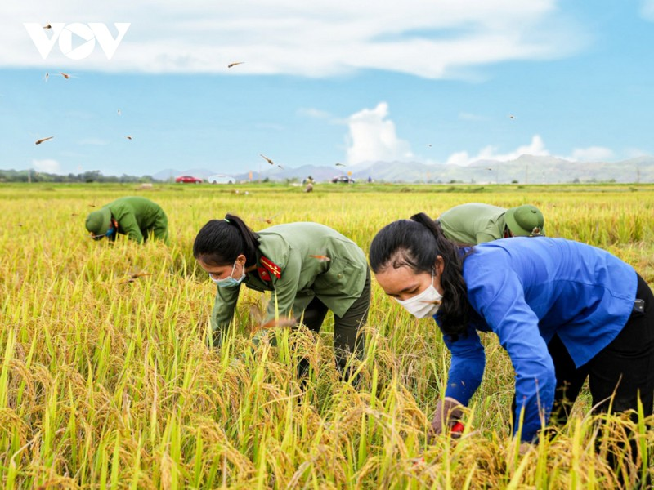
Hoạt động 2: Nhu cầu về nước ở từng giai đoạn phát triển của mỗi loại cây
1
2
Vào thời kỳ nào cây lúa cần nhiều nước?
Vì sao ở thời kỳ đó cây lúa lại cần nhiều nước?

Slide 11
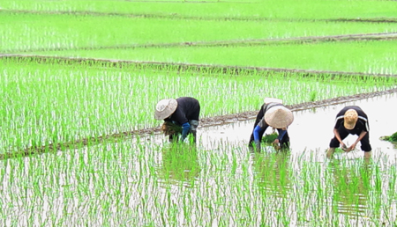
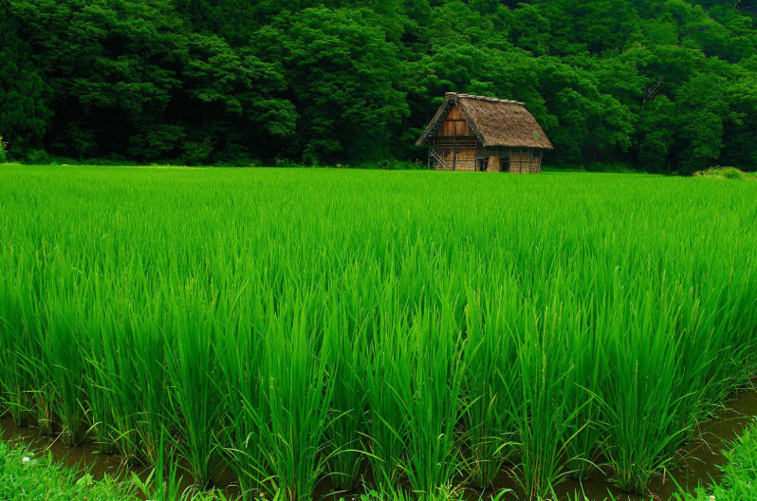
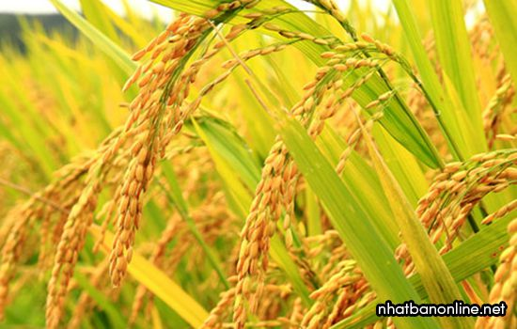
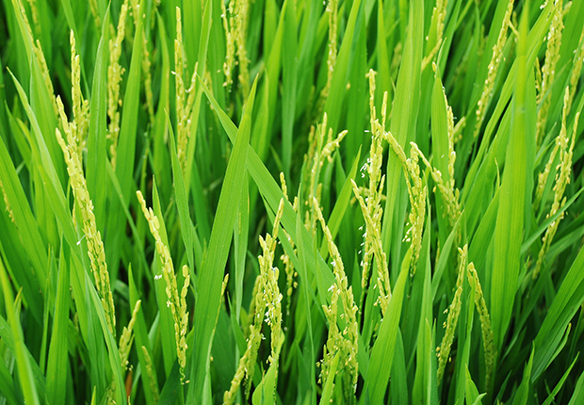
Các giai đoạn phát triển của cây lúa theo từng thời kỳ

Slide 12
KẾT LUẬN 1
?. Nhu cầu về nước của mỗi loài cây trong từng giai đoạn phát triển:
Cùng một cây, trong những giai đoạn phát triển khác nhau cần những lượng nước khác nhau.

Slide 13



GHI NHỚ
Các loài cây khác nhau có nhu cầu về nước khác nhau. Có cây ưa nước, có cây ưa ẩm ướt, có cây chịu được khô hạn.
Cùng một cây, trong những giai đoạn phát triển khác nhau cần những lượng nước khác nhau.
Khi thời tiết thay đổi, nhu cầu nước của cây cũng thay đổi. Vào những ngày nắng nóng, lá cây thoát nhiều hơi nước hơn nên nhu cầu nước của cây cũng cao hơn.

Slide 14
VẬN DỤNG

Slide 15






Chọn ý đúng.
Cây nào cần tưới nhiều nước?
1
Cây rau cải
Cây bàng
Cả hai ý trên

Slide 16
Nên tưới cây vào thời điểm nào?
2
Lúc mới nảy mầm
Lúc cây đang phát triển
Cả hai ý trên

Slide 17

DẶN DÒ
Vận dụng điều đã học vào thực tế
Ôn lại bài đã học.
Chuẩn bị bài sau: Nhu cầu chất khoáng của thực vật (trang 118)

Slide 18
CHÚC CÁC EM LUÔN
CHĂM NGOAN, HỌC GIỎI!

